Slide 1
Государственное бюджетное общеобразовательное учреждение средняя общеобразовательная школа №297 Пушкинского района города Санкт-Петербурга (дошкольное отделение)
ПРОЕКТ
«Посадили мы лучок»
Воспитатель: Полянская И.И.
2016 год.

Slide 2
Информационная карта проекта. Название проекта: «зелёный лук». Участники проекта: воспитатель, дети, родители старшей группы «Звёздочки». Возраст детей 5-6 лет. Тип проекта: творческий, экологический. Продолжительность проекта: 3 недели ( апрель). Цель: дать детям элементарные знания о луке, создать условия для выращивания лука в группе, рассказать о его пользе и в какие блюда его добавляют. Задачи проекта: уточнить представление у детей о репчатом луке, как овоще, из которого можно вырастить зелёный лук, полезный для здоровья, показать детям, как сажают луковицы в землю, формировать трудовые навыки, воспитывать бережное отношение к растениям.

Slide 3
РАБОТА НАД ПРОЕКТОМ:
С РОДИТЕЛЯМИ:
РАБОТА НАД ПРОЕКТОМ:
С ДЕТЬМИ:
-привлечь родителей к организации, обсуждению темы и реализации проекта;
-рекомендации по созданию мини-огорода в домашних условиях;
-проведение выставки поделок, рисунков, аппликаций на тему «Луковый хоровод»
(совместная работа детей и родителей)
-рассматривание луковиц, наблюдение за посадками, первыми всходами;
-лепка «Чиполлино- наш друг»;
-раскрашивание лука «Расти лучок»
-изготовление поделок, рисунков, аппликаций на тему «Луковый хоровод»
(совместная работа детей и родителей)

Slide 4
ПЛАН РЕАЛИЗАЦИИ ПРОЕКТА.
Подготовительный этап.
Исследовательский этап.
-сбор художественной литературы: стихи, загадки, пословицы, поговорки, рассказы, сказки про овощи, экологические сказки;
-приобретение необходимого оборудования ( контейнеры, земля, луковицы, стаканы);
-приготовление луковиц, земли для посадки;
-изготовление табличек-указателей с названием лука.
-рассматривание луковиц, семян других овощей;
-посадка лука;
-рассматривание иллюстраций, картин, с изображением овощей;
-опытно-экспериментальная деятельность: строение лука, условия, необходимые для роста лука;
-НОД с детьми: «Расти лучок»;
-дидактические игры: «Весёлый огород», «Что лишнее?», «Узнай на ощупь», и другие….
-разучивание стихов, загадок, чтение сказок об овощах;
-инсценировка сказки «Хоровод овощей».

Slide 5
Заключительный этап, итоги проекта.
-оформление информационного стенда;
-инсценировка сказки «Хоровод овощей»;
-выставка совместных работ детей и родителей (поделок, рисунков, аппликаций) «Луковый хоровод».

Slide 6
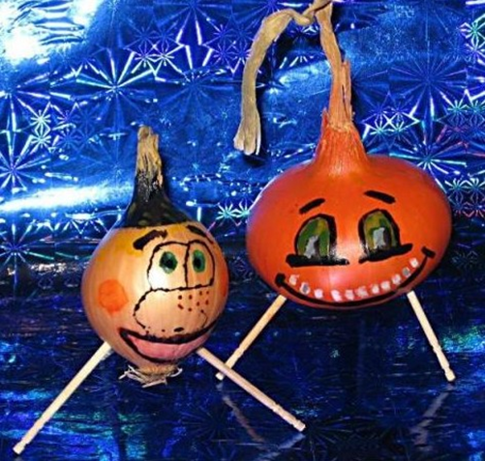
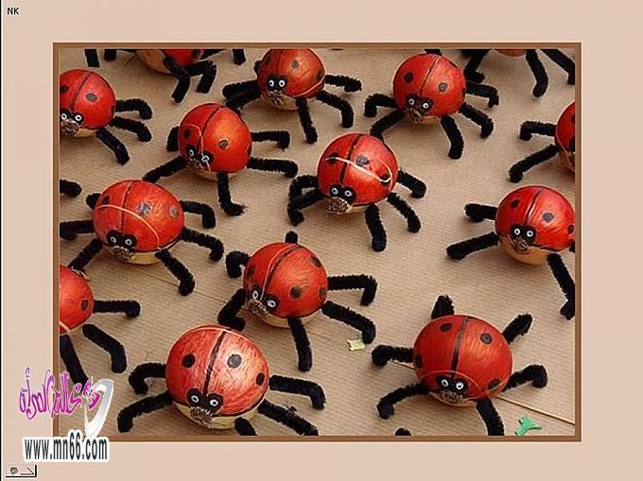
Дневник наблюдений.
Уважаемые родители!
Приглашаем Вас принять участие в выставке «Луковый хоровод»
( работы могут быть представлены в виде поделок, рисунков, аппликаций).
Сроки выставки: с 14апреля по 25 апреля.
Ждём Ваши работы
Посадка лука-01.04.2016г.
Мы ребята, молодцы
Любим мы трудиться.
Вот посадим лук,
Будем
мы гордиться.
Всходы, наблюдение за луком-01.04-11.04.2016г.
Стану я тебя лелеять,
Наш кормилец огород.
Чтобы всходы зеленели,
Чтобы лук шикарный рос.

Slide 7
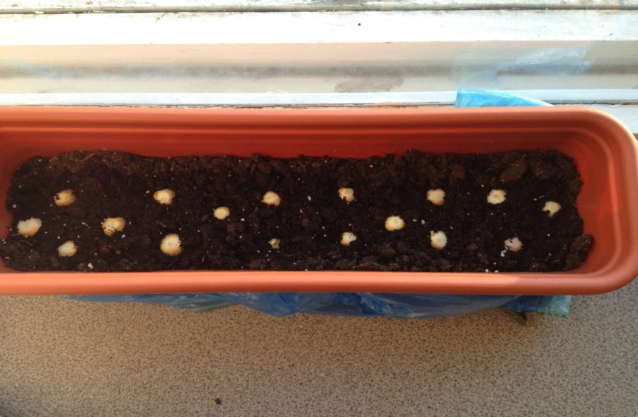
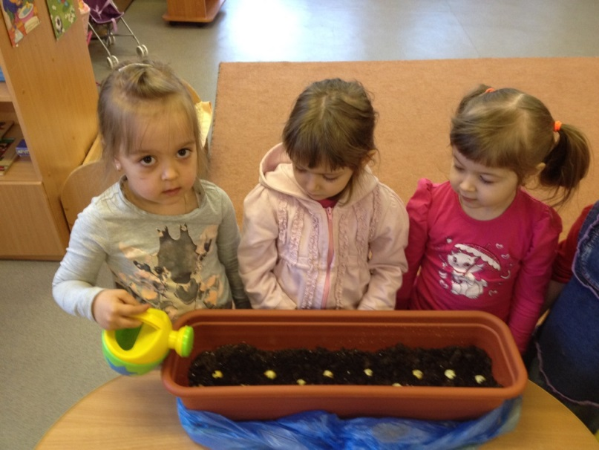
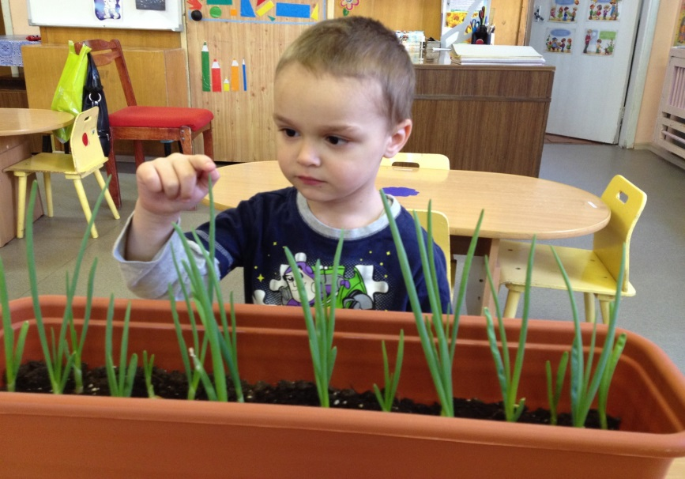
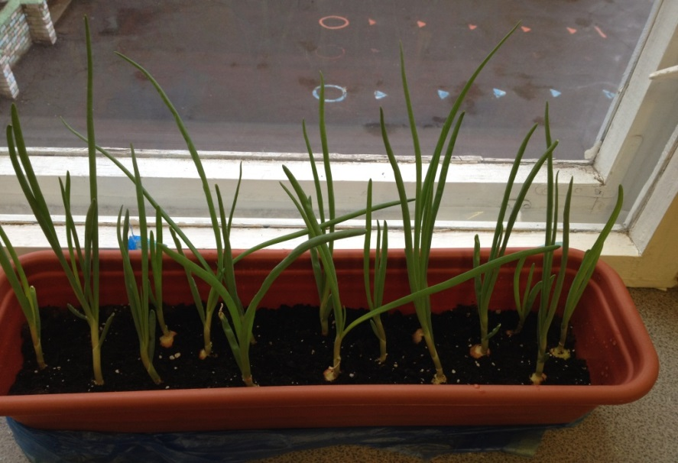
КАК БЫСТРО РАСТЁТ ЛУЧОК.

Slide 8
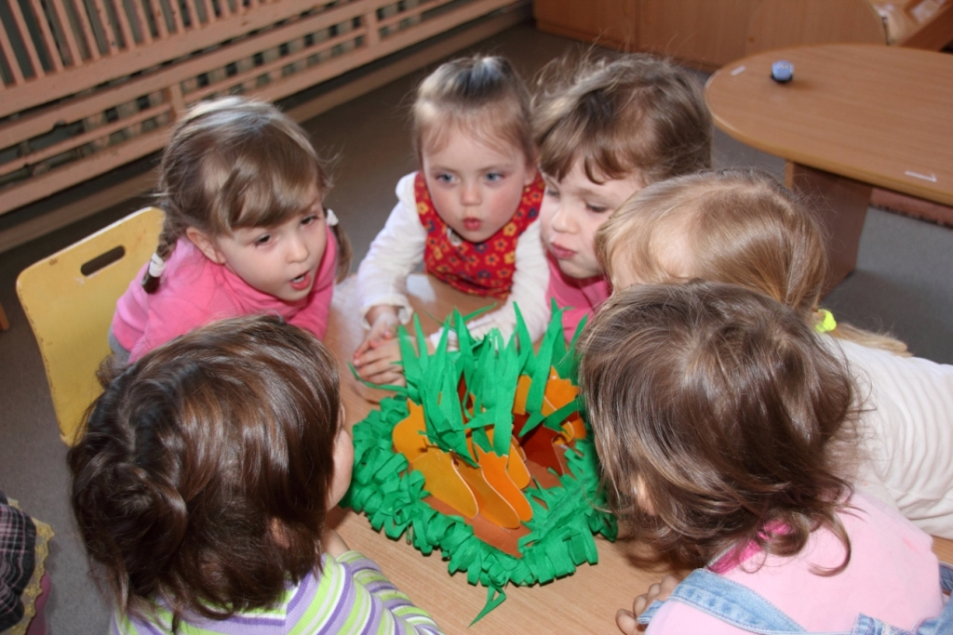
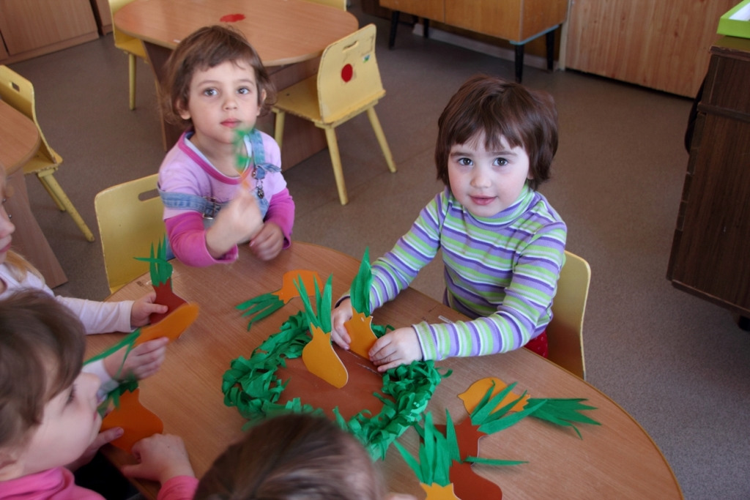
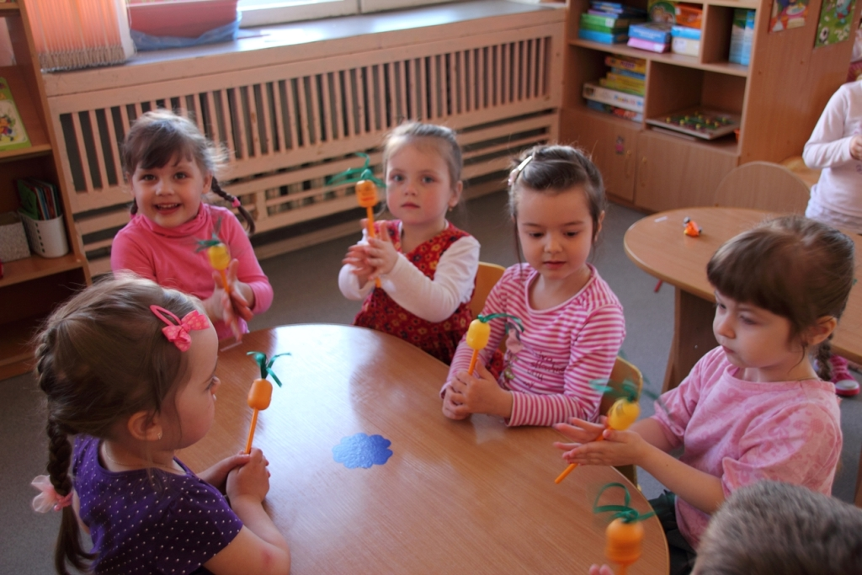
Творческая мастерская

Slide 9
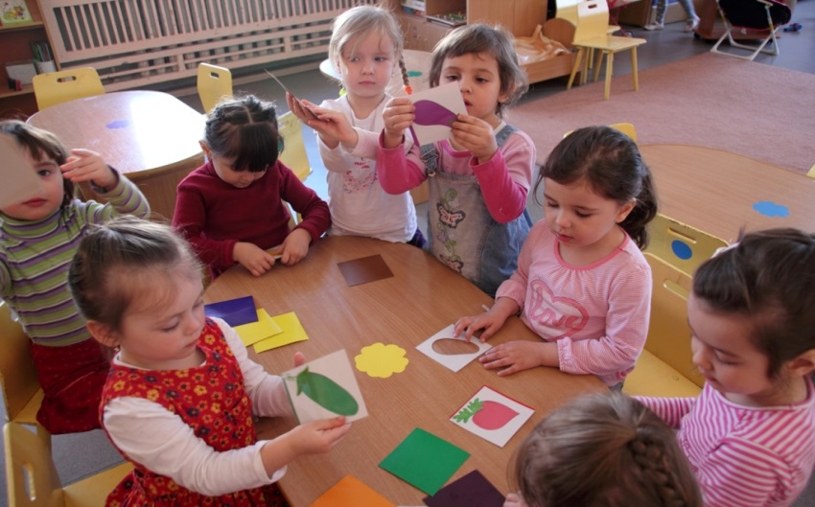
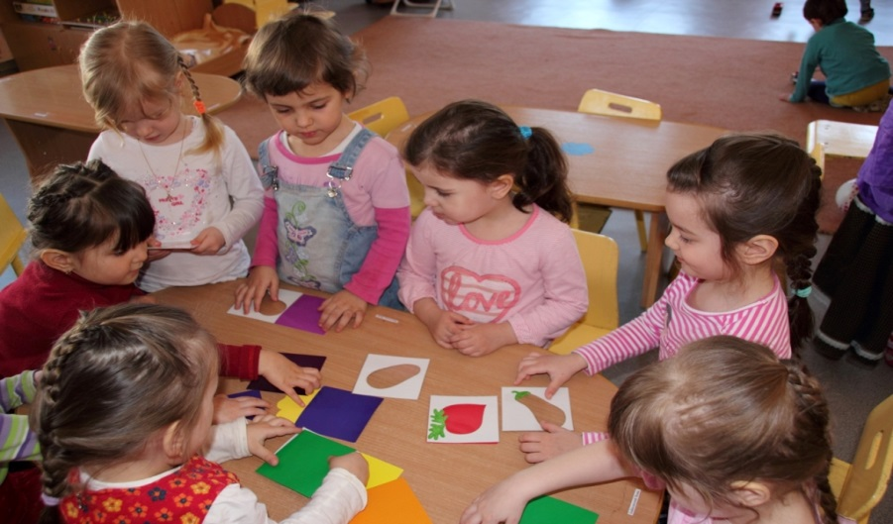
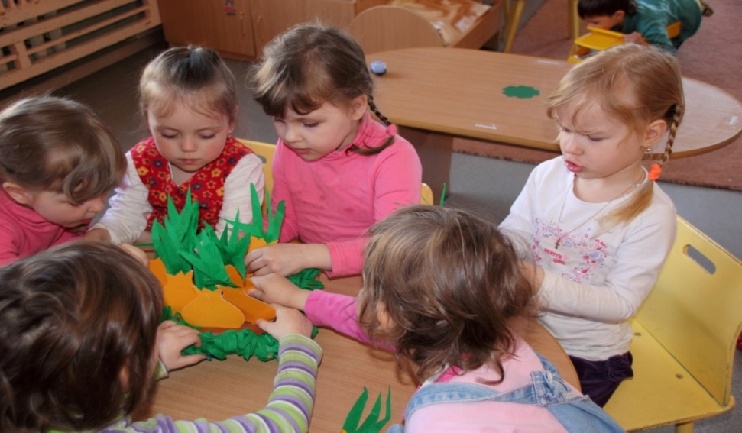
АППЛИКАЦИЯ «Что растёт на грядке»»

Slide 10
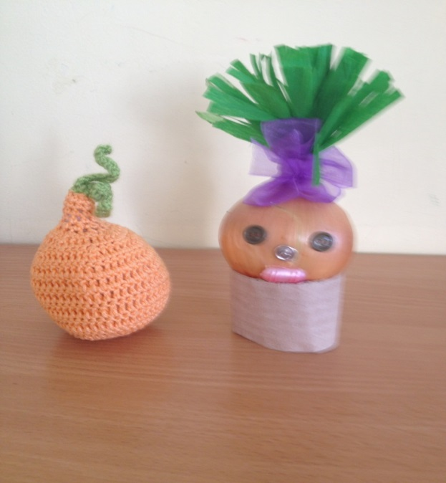
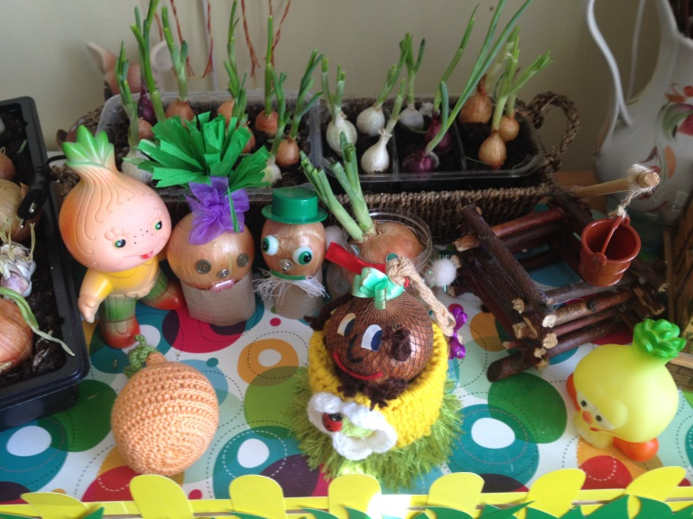
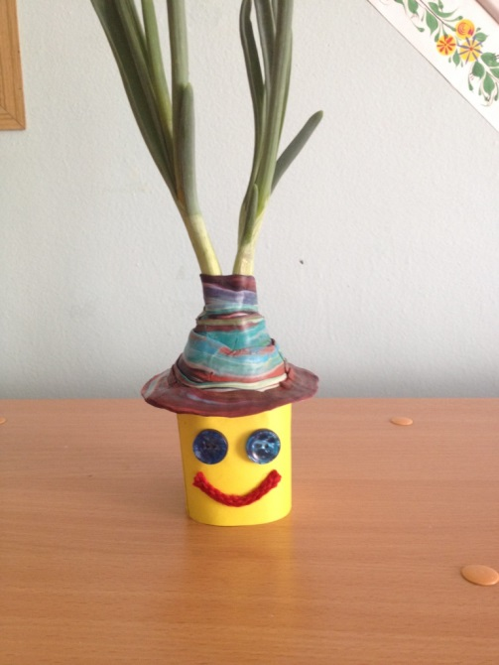
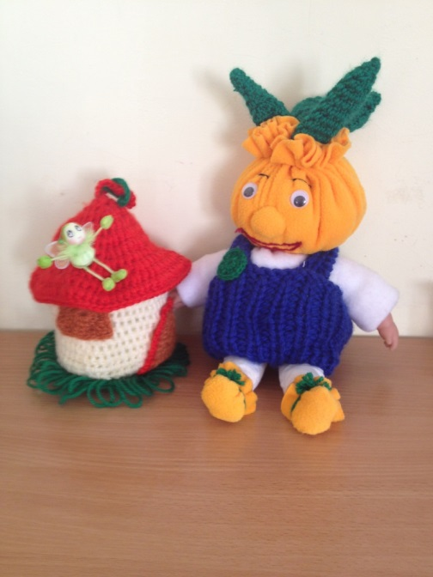
СКАЗОЧНЫЕ ГЕРОИ

Slide 11
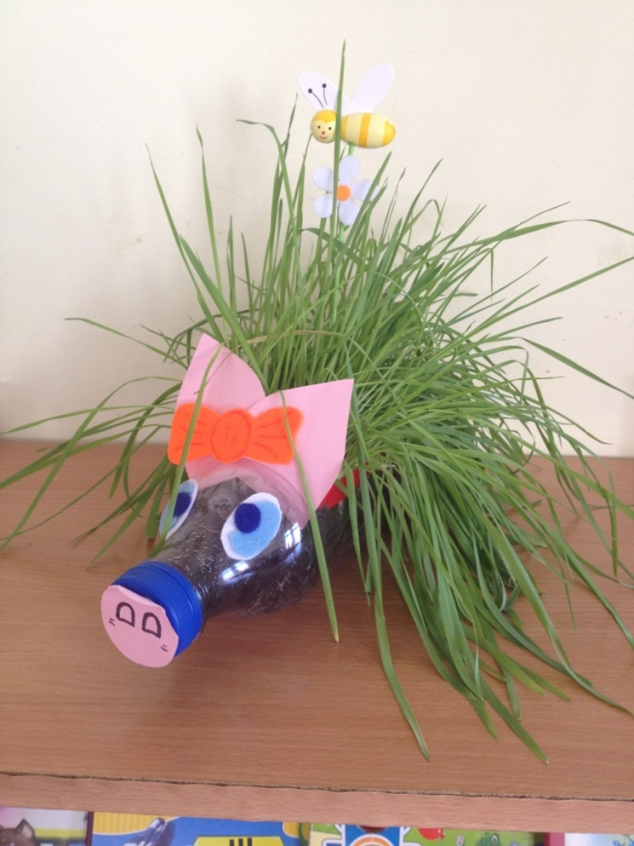
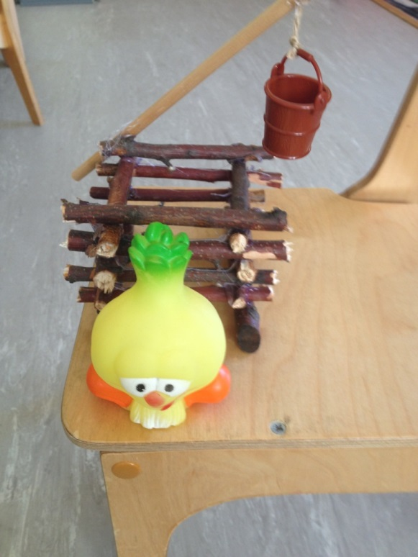
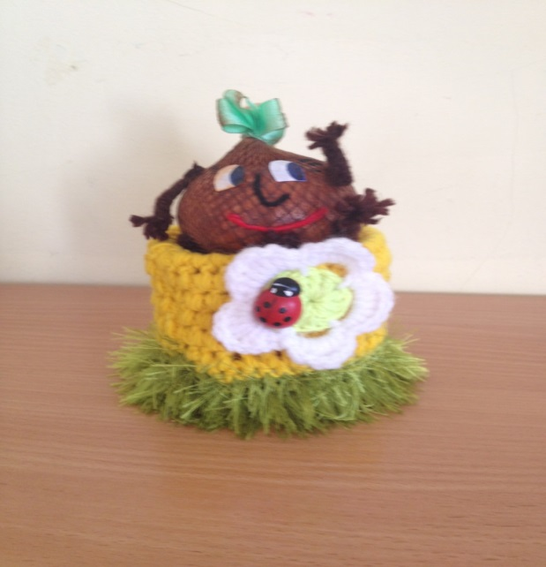
НАШИ ПОДЕЛКИ

Slide 12
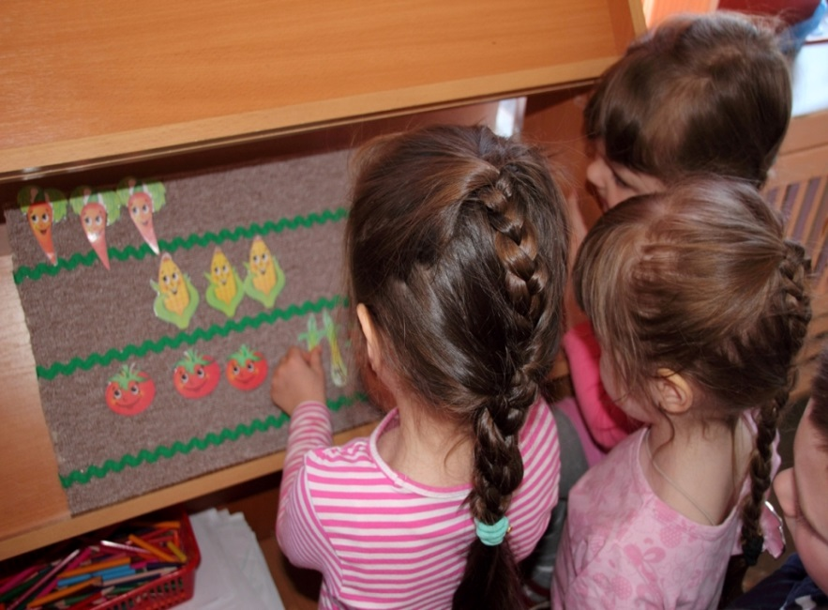
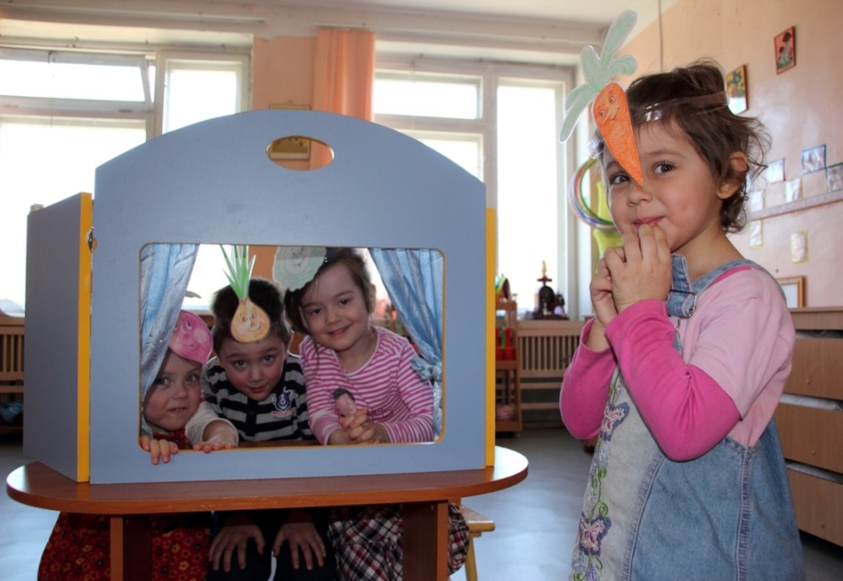
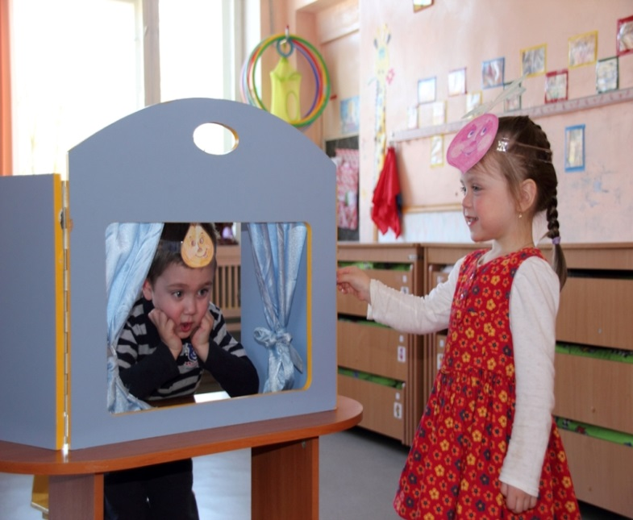
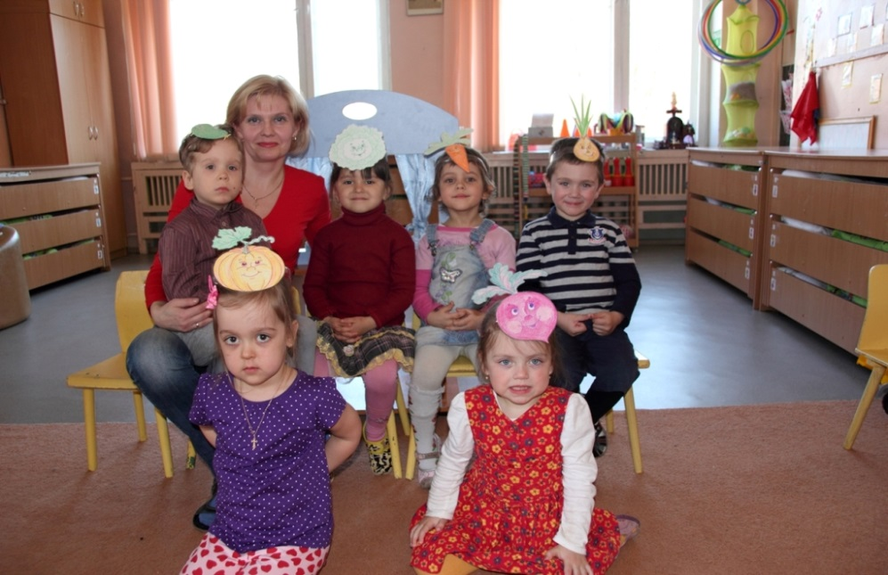
СКАЗКА «ХОРОВОД ОВОЩЕЙ»

Slide 13
МЫ РЕБЯТА, МОЛОДЦЫ ЛЮБИМ МЫ ТРУДИТЬСЯ ВОТ ПОСАДИМ ЛУК БУДЕМ ИМ ГОРДИТЬСЯ СПАСИБО ЗА ВНИМАНИЕ

